Slide 1
百货公司报价系统的设计与实现
导师：廖德钦 学生：徐雯俊

Slide 2
演示要点
项目开发环境
项目整体功能架构
项目特色介绍
重点功能介绍

Slide 3
项目开发环境
平台：Windows
Web框架：asp.net mvc
前端框架：bootstrap，jquery，razor，easyui
数据库：mysql

Slide 4
项目整体功能架构

Slide 5
项目特色介绍
具有数据统计功能，并且统计数据可以以图表形式展示
具有批量上传数据的功能
具有导出系统报价单的功能
具有权限功能，可以更改不同角色的具备功能

Slide 6
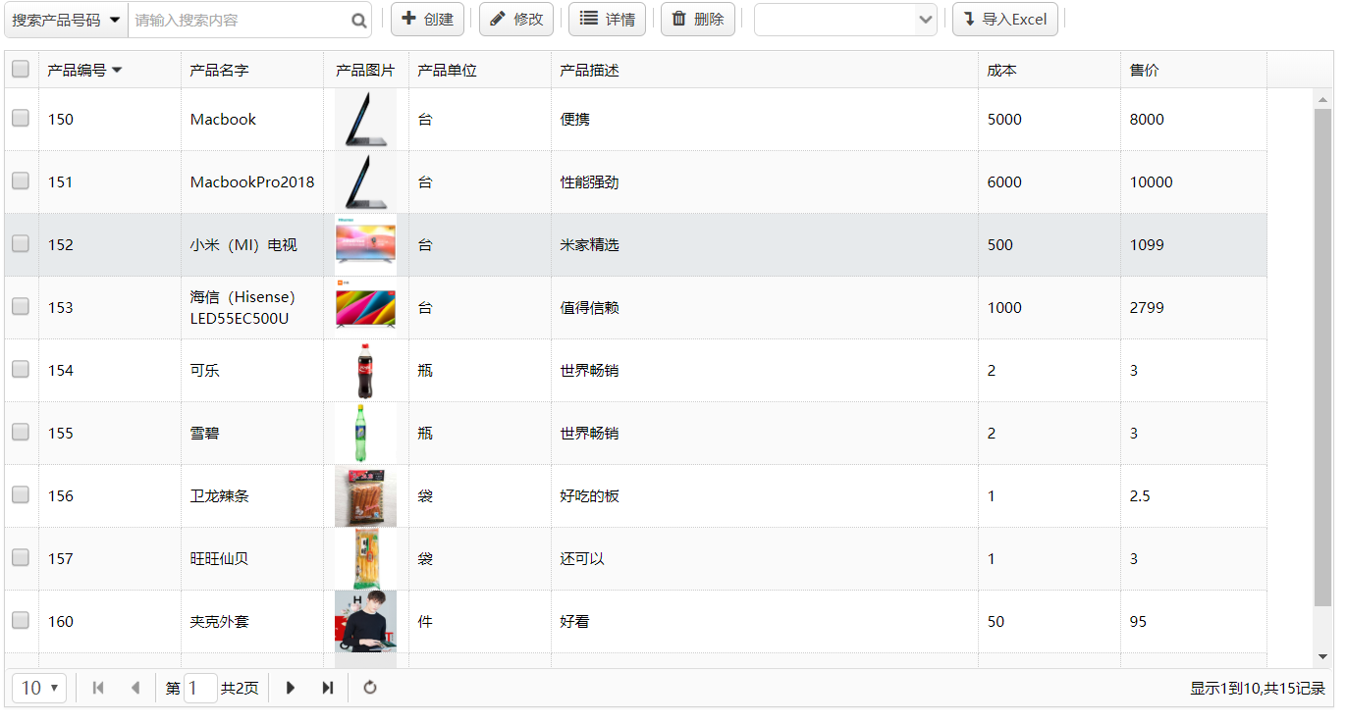
重难点介绍
数据表格的创建

Slide 7
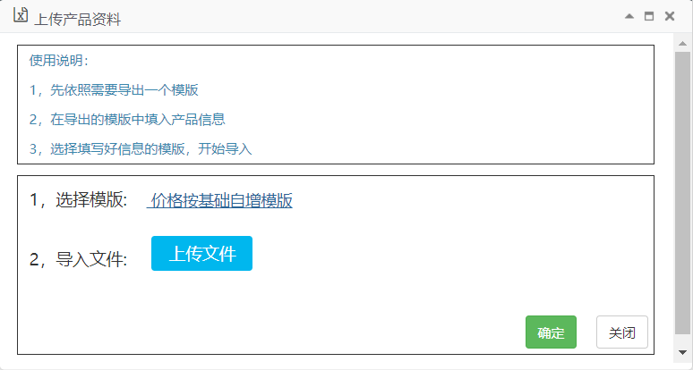
重难点介绍
Excel文件上传

Slide 8
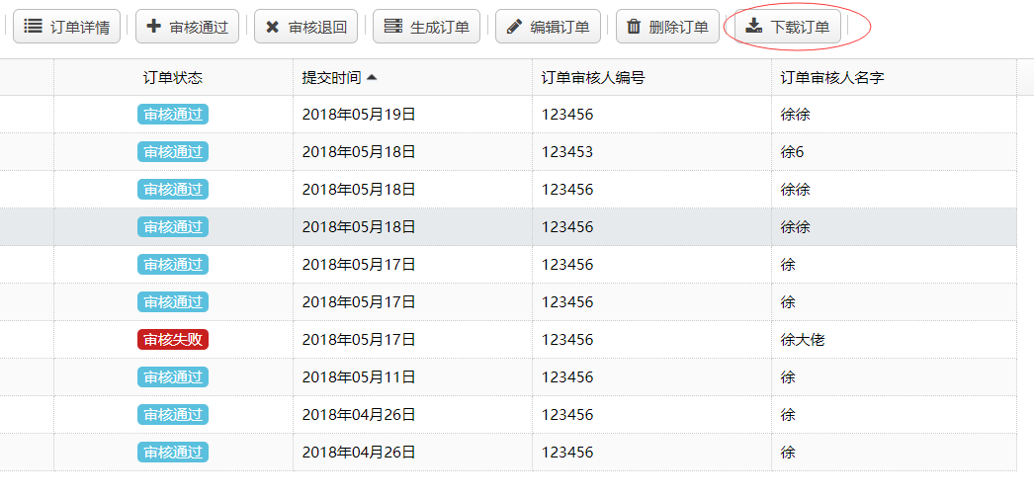
重难点介绍
Word文件下载

Slide 9
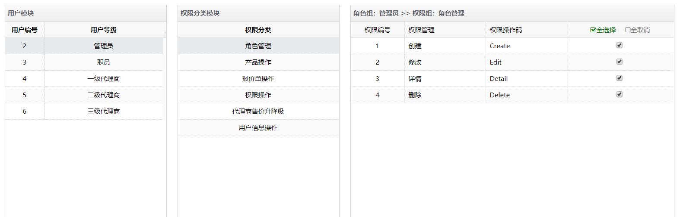
重难点介绍
系统权限操作

Slide 10
谢谢！

